Slide 1
Slizniční a kožní imunita

Slide 2
Slizniční povrchy
Oddělení vnějšího prostředí od vnitřního prostředí člověka
Slizniční povrchy jsou zodpovědné za resorbci živin, výměnu plynů x obrovské množství podnětů (složky potravy, fyziologická mikroflóra, indiferentní mikroflóra, enviromentální podněty) – nesmí dojít ke vzniku imunitní odpovědi
X patogenní mikroby – nutná imunitní reakce – eliminaci patogenů – reparace poškození

Slide 3
Úkoly slizniční imunity
Ochrana před patogenními mikroby (anti-infekční imunity)
Bariera proti penetraci infekčních a imunogenních složek do cirkulace (bariérová funkce)
Nízká reaktivita vůči neškodným antigenů (orální neboli slizniční tolerance )
Udržování slizniční homeostázy (immuno-regulační funkce )

Slide 4
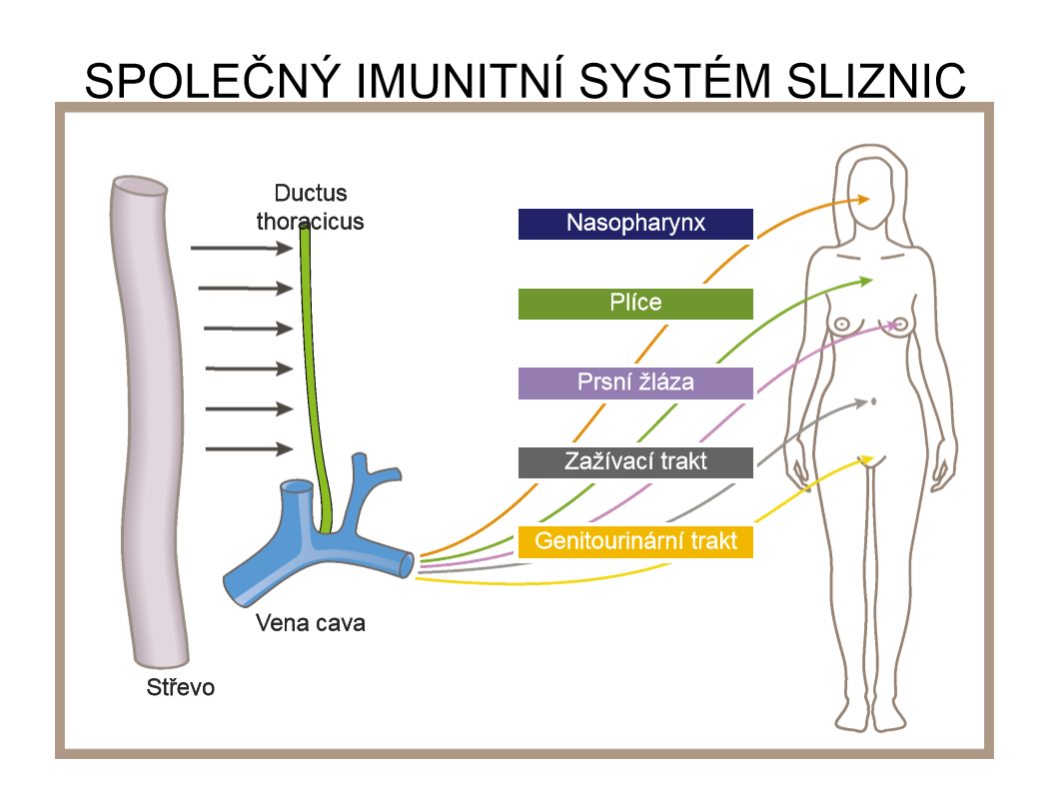
SPOLEČNÝ IMUNITNÍ SYSTÉM SLIZNIC

Slide 5
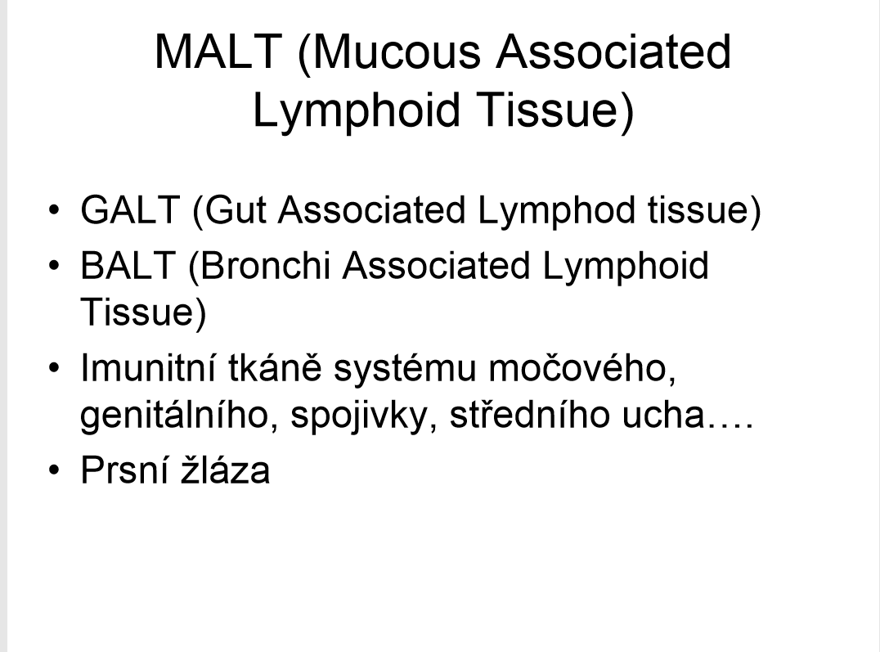

Slide 6
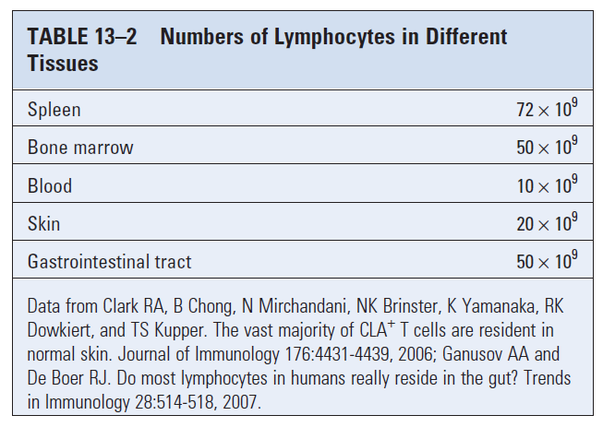
Regionalizace imunitního systému

Slide 7
Každý regionální imunní systém má
  Vlastní unikátní anatomii zahrnující sekundární lymfoidní tkáně
  Zahrnuje speciální typy buněk a molekul, které se zřídka vyskytují v jiných místech (Langerhansovy buňky v kůži, M buňky ve střevě, Tg,d v epitelu, B lymfocyty produkující IgA v mukóze)
  Vlastní imunoregulační mechanismy

Slide 8
SLIZNICE A KŮŽE (EPITELEM KRYTÉ POVRCHY)
Povrch sliznic zažívacího traktu..……. 200 m²
Povrch dýchacího traktu……………… 80 m²
Povrch kůže …………………………… 2 m²
Podněty: potrava …………………….. ~ tuny
mikrobiota ………………….. 10¹⁴ bakterií
antigeny ve vzduchu
Obměna epitel. buněk střeva ………. 10¹¹/den
Produkce IgA (převyšuje ostatní isotypy)... 5-9g/den
90% infekčních agens vstupuje sliznicemi
80% imunologicky aktivních buněk organismu je ve
sliznicích

Slide 9
Imunita gastrointestinálního systému
  2 základní chrakteristiky:
  Mukóza tenkého a tlustého střeva – větší než 200m² (velikost tenisového kurtu)
  500 různých druhů bakterií – dohromady 10¹⁴ buněk – 10x více než buněk člověka
  Soustředěno okolo 80% imunokompetentních buněk těla – největší lymfytický orgán ) spolu s kůží

Slide 10
Komensální (normální) mikroflora mikrobiota
~ 10¹⁴ bakterií, ~ 1000 druhů
~ 50% nekultivovatelných
složitý ekosystém
součást přirozené imunity sliznic a kůže
vzájemné interakce mikroorganismů
kompetice-kolonizační resistence, “quorum sensing”, produkce bakteriocinů …
interakce s makroorganismem: symbiosa, komensalismus, pathogenita, účast v metabolismu hostitele (fysiologické funkce)
modulace imunity

Slide 11
Složení bakteriálních populací ve střevě
Složení hlavních bakteriálních populací se vyvíjí, kojené děti mají převahu zdraví prospěšných laktobacilů a bifidobakterií, po přechodu na pevnou stravu se mění složení mikroflóry k takovému, které je v dospělosti (převaha anaerobních bakterií rodu Bacteroides a Firmicutes), mikroflóra se stabilizuje až po prvních 2 až 3 letech života.
V dospělosti její složení zůstává, pokud se týká hlavních bakteriálních populací, překvapivě stabilní, ve stáří pak klesá podíl laktobacilů a bifidobakterií.
Jeden z výkladů tzv. hygienické hypotézy popisující nárůst výskytu chronických, multigenních chorob v ekonomicky vyvinutých zemích, jako důsledek nedostatku infekčních podnětů včasném dětství, spočívá v nálezech nízké diverzity střevní mikroflóry v postnatálním období dětí žijících v hygienicky a ekonomicky vyspělých oblastech

Slide 12
Probiotika a prebiotika
Poznání významu mikroflóry vedlo ke snaze ovlivnit ji a její působení podáváním zdraví prospěšných bakterií – probiotik. Probiotické bakterie požíváme v potravinách (jogurty, sýry atd.), ve specializovaných potravinových doplňcích nebo v lékové podobě. Jako probiotika slouží především zdraví prospěšné bakterie mléčného kvašení (laktobacily, bifidobakterie), ale ij iné druhy bakterií (enterokoky, některé kmeny E. coli) a kvasinky.
Prebiotika jsou látky, které podporují množení zdraví prospěšných bakterií ve střevě, patří mezi ně některé oligosacharidy, např. inulin. Efekty podávání probiotik i prebiotik se, podobně jako efekty mikroflóry, ve světě i u nás intenzivně zkoumají
Na buněčných kulturách nebo na zvířecích modelech prokazujeme protizánětlivé a imunomodulační účinky různých kmenů probiotických mikroorganismů

Slide 13
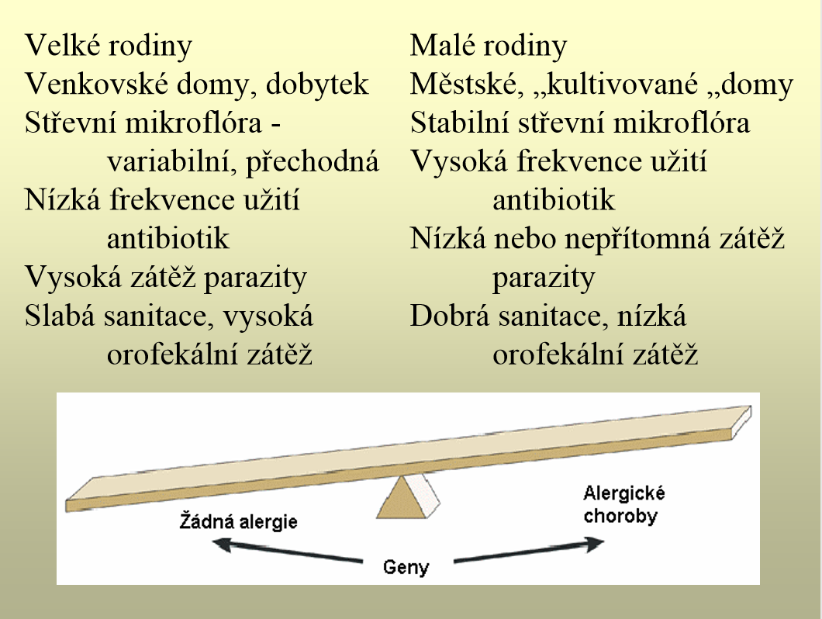
Hygienická hypotéza

Slide 14
Slizniční imunitní systém gastrointestinálního traktu GALT
Difúzně rozptýlené lymfoidní buňky střevní sliznice
Agregáty lymfoidních buněk v mukózní vrstvě
Peyerovy pláty
Apendix
Mezenterické lymfatické uzliny
Játra

Slide 15
GALT
Ústní dutina až rectum
Mikrobiální fyziologická flora 10¹²
Epitelové buňky a slizniční imunitní systém
Ochrana před mikroorganismy a pH
Apoptóza epiteliálních buněk a transport antigenů do podslizniční vrstvy

Slide 16
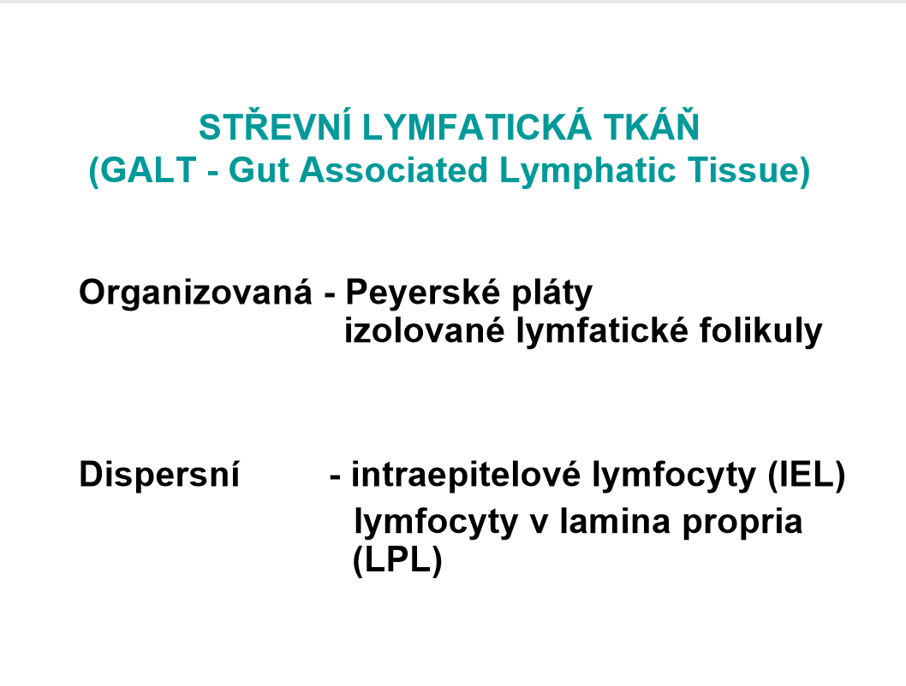

Slide 17
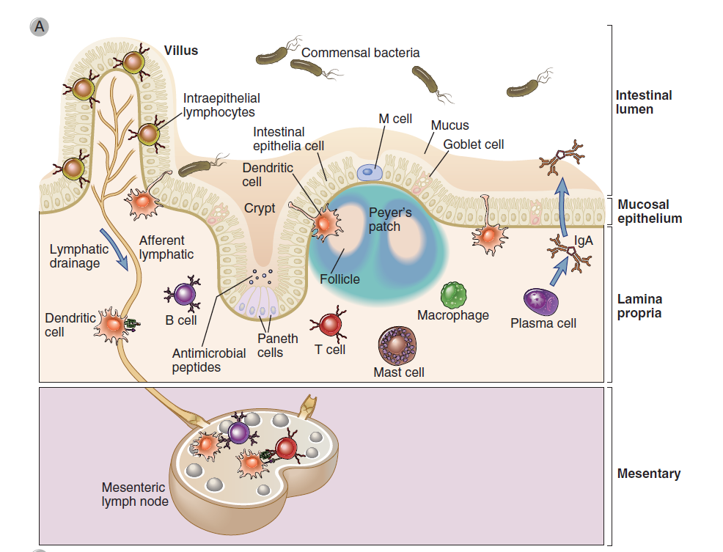
Gastrointestinální imunitní systém
Střevní klk

Slide 18
Indukce imunitní odpovědi na střevní sliznici
Antigen je transportován M buňkami do lamina propria, kde je zachycen antigen-prezentujícími buňkami. Po zpracování je předložen v komplexu s molekulami HLA T lymfocytům. Součinnost T a B lymfocytů vede ke klonální expanzi B lymfocytů a produkci sekrečních imunoglobulinů. Ty jsou pak transportovány na povrch sliznic.

Slide 19
Buňky střevního epitelu
Vznikají dieferenciací multipotentní kmenové buňky:
4 typy buněk:
Enterocyty, kolonocyty v tlustém střevě
rychlá obměna - 18 h
Pohárkové buňky - granula mucinu produkují hlen
Panethovy buňky - na dně krypt tenkého střeva,
sekreční granula - defensiny, žijí 20 dní
M- buňky - v epitelu kryjícím lymfatické folikuly

Slide 20
Buňky střevního epitelu
Epitelové buňky
  Součást fyziologických barier: pevné spojení epitel. buněk, tvorba hlenu, rychlá obnova slizniční vrstvy
  Krátce žijící, 3-5 dní, rychlá obměna
  Mikrob, který pronikl do epitelové buňky, nemůže invadovat do podslizniční vrstvy díky rychlému odlučování buněk
  Udržování střevní homeostázy regulací absorpce vody, elektrolytů a živin
  Povrch buněk chráněn a muciny - tvorba hlenu a glykosaminoglykany – glykokalyx ) obojí produkováno každých 6 -12 hodin
  Schopny diskriminace mezi patogenní a nepatogenními mikroorganismy – zajištěno intracelulární lokalizací PAMP receptorů (TLR2,4,5,6,7,9; NLR receptory pro flagelin)

Slide 21
Buňky střevního epitelu
Obměna je regulována mírou expozice potravním faktorům
Podvýživa či absence potravinových podnětů vede k atrofii epitelové vrstvy
Stimulace proliferace epitelových buněk působením mikrobiálních podnětů – výrazně omezena u bezmikrobních zvířat

Slide 22
Úloha epitelových buněk
Přímá ochrana před vniknutím mikroorganismů
Kooperace s intraepitelovými T-lymfocyty pomocí adhezivních interakcí
Produkce humorálních složek regulujících aktivitu epitelových buněk

Slide 23
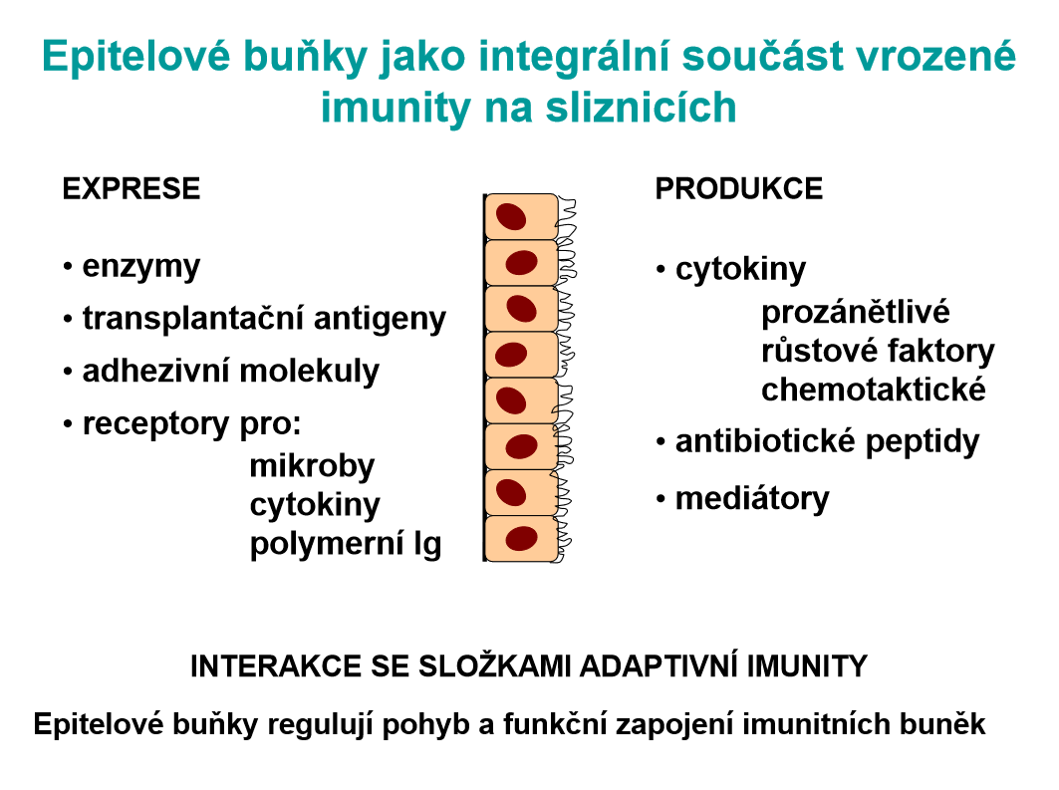

Slide 24
Epitelové buňky
Bez aktivace nízká exprese TLR2 a TLR4
Po aktivaci produkce prozánětlivých cytokinů: TNF alfa, GM-CSF, IL-8, zvyšování exprese TLR4
Přítomny receptory pro IL-2, a další cytokiny
Po aktivaci zvýšení exprese HLA-II, působením IFN-γ – produkován intraepitelovými T-lymfocyty, zvyšuje se schopnost ep. buněk prezentovat Ag
Konstitutivně přítomna molekula CD1d – předkládání antigenů ne-proteinové povahy – např. lipopolysacharidů

Slide 25
Epitelové buňky střeva
Na svém povrchu mají Fc receptory: FcγRII a FcγRIII a dál neonatální FcRn
neonatální FcRn – přenos mateřských IgG in utero
U dospělých přenos imunokomplexů IgG a ciz. Ag do podslizniční vrstvy – pro zpracování dendritickými bb.

Slide 26
Pohárkové buňky
Vytváří ve velkém množství muciny - hydratované gely skládající se z různých glykoproteinů
Funkce mucinů: lubrikace a ochrana střevních klků
Interakce s lysozymem a sekrečními imunoglobuliny
Hlen chrání epitelové buňky před přichycením mikroorganismů

Slide 27
Panethovy buňky
Sekreční epitelové buňky
Produkce lysozymu, fosfolipázy A
Produkce defenzínů – vazba na mikrobiální membrány s velkým obsahem záporně nabitých fosolipidů a působí mikrobicidně (Listeria, Esherichia, Salmonella, Candida Albicans)
Lokalizovány v blízkosti proliferujících kmenových buněk, které chrání před mikrobiálním poškozením

Slide 28
Intraepteliální T lymfocyty
Lokalizovány zejména v klcích tenkého střeva
Tc lymfocyty (CD3+8+), poůsobí cytotoxicky – granzym nebo vazbou přes Fas-FasL na infikované nebo nádorově změněné epiteliální bb.
75% exprimuje receptor αβ oligoklonálního charakteru
Regulace nežádoucích reakcí proti potravinovým Ag
25% exprimuje receptor γδ – sekrece cytokinů důležitých při hojení epitelií

Slide 29
M - BUŇKY V EPITELU KRYJÍCÍM LYMFATICKÉ FOLIKULY
Epitelové buňky s nízkým nebo chybějícím kartáčkovým
lemem, minimální glykokalyx, bez lysozomálních struktur,
basolaterálně výběžky
Funkce: transport antigenů do lymfatického folikulu
Počet: 1/100 - 1/1000 konvenčních enterocytů

Slide 30
Lymfoidní folikuly
Organizovaný lymfoidní systém
V epiteliální vrstvě sliznic nebo těsně pod touto vrstvou
Peyerovy plaky – tvořeny více než 100 folikulů s centrální zónou složenou z lymfocytů B a menším počtem lymfocytů T
Uprostřed jsou folikulární dendritické buňky, dendritické buňky a makrofágy
V interfolikulární oblasti se nacházejí venuly s vysokým epitelem – exprese adhezivních molekul – zachycení lymfocytů z oběhu

Slide 31
Gastrointestinální imunitní systém
Střevní klk

Slide 32
Antibakteriální mechanismy sliznice
Residentní mikroflora – kompetice s exogenními bakteriemi
• Hlen - lepkavý materiál – „vychytává“ bakterie
• Lysozym – štěpí stěnu bakterií
• Lactoferrin – váže železo
• Lactoperoxidasa – volné radiály zabíjí bakterie
• Antibakteriální peptidy
• Cilie epithelií
• Tight junction epitelií – ochrana před invazí

Slide 33
Cesty lymfocytů v těle
Imunitní reakce, které jsou následkem stimulace sliznic, nevedou jen k odpovědi v místě imunizace a na vzdálených místech. Imunitní buňky zorganizované lymfatické tkáně sliznic jsou aktivovány a migrují nejprve lymfatickou a potom krevní cestou, vracejí se na slizniční povrchy a do exokrinních žláz („homing“). Migrace slizničních lymfocytů a jejich usidlování na základě adhezivních interakcí se slizničním endotelem je podkladem tzv. společného slizničního systému. Tímto mechanismem je např. zajištěno, že kojenec dostává v mateřském mléce protilátky a buňky namířené proti antigenům přítomným ve střevě matky (např. antigeny mikroflóry), se kterými se novorozenec také setkává v prvních dnech po narození („enteromamární osa“).

Slide 34
„Homing“ lymfocytů
Řízená migrace a usazování se lymfocytů u určitých tkáních imunitního systému.
Je závislá na expresi adhezívních molekul označovaných jako homingové receptory na lymfocytech.
Na endoteliích cílových tkání jsou exprimovány příslušné ligandy pro tyto receptory, označované jako adresiny.

Slide 35
Venuly s vysokým endotelem
(High endotelial venules)
Specializované venuly, místem kde lymfocyty pronikají z krevního oběhu do stromatu lymfatických uzlin nebo do slizničního imunitního systému.
Jsou na nich adhezivní molekuly umožňující vazbu zejména „naivních“ (panenských) T- lymfocytů.

Slide 36
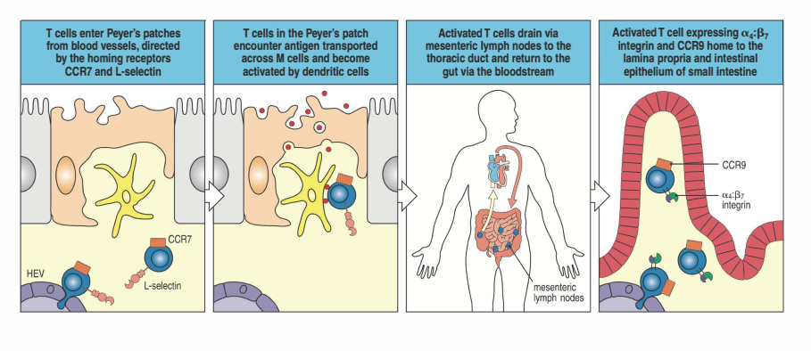
Cesty T-lymfocytů

Slide 37
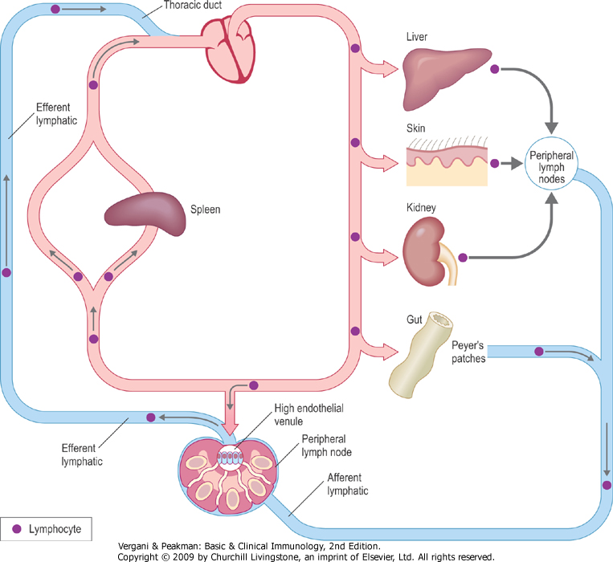
Cesty lymfocytů v těle
Krevní oběh

Slide 38
Indukce imunitní odpovědi na střevní sliznici
M-buňky lokalizovány v tenkém střevě, v oblasti zvané Peyerovy plaky
Před M- buňky prostupují, makromolekuly částice, mikroorganismy
Pod nimi se nachází lymfoidní folikul tvořený velkými lymfocyty a APC
Dále velký počet paměťových B-lymfocytů stimulovaných Ag

Slide 39
Gastrointestinální imunitní systém
Střevní klk

Slide 40
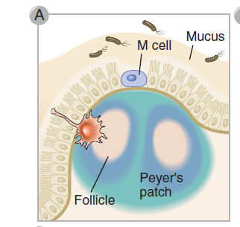
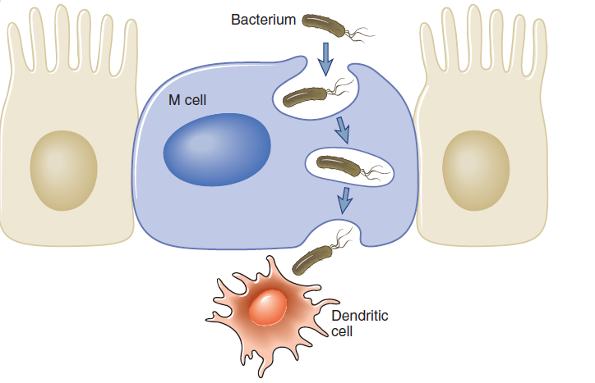
Epteliální M buňky – transport Ag přes slizniční povrch

Slide 41
Indukce imunitní odpovědi na střevní sliznici
Mino folikuly jsou v lamina propria rozptýleny:
CD4+T-lymfocyty, které sousedí s venulemi tvořenými vysokým endotelem
Fibroblasty – podílejí se na diferenciaci epitel. buněk
Makrofágy a dendritické buňky – zdroj cytokinů
Den. bb. nejsou plně vyzrálé, po stimulaci dozrávání a přenos Ag do příslušných lymfatických uzlin

Slide 42
Dendritické buňky sliznic
Rozdělení do dvou subsetů DC-1 a DC-2
DC-1 -stimulace infekčním Ag ve vysoké koncentraci – aktivace T-lymfocytů do Th1 (IFN-γ a cytotoxické mechanismy)
DC-2 –stimulace nízkými dávkami Ag – za fyziologických podmínek – aktivace lymfocytů do Th2 (IL-2,4 a 13 ) a Tr – produkce cytokinů IL-10 a TGFβ
Výsledek aktivace B-lymfocytů k produkci IgA

Slide 43
Humorální mechanismy slizničního imunitního systému – role IgA
Produkován B-lymfocyty a plazmatickými buňkami v submokózních vrstvách
Transport přes epteliální buňku na slizniční povrch - transcytóza
Váže se na transportní Fc-receptor → endocytóza a přenesení na luminární stranu buňky, tam fúzuje s membránou a část receptorové molekuly ( tzv. sekreční komponenta) spolu s navázaným IgA se odštěpí
Přenos IgA do mateřského mléka a do zažívacího traktu novorozence

Slide 44
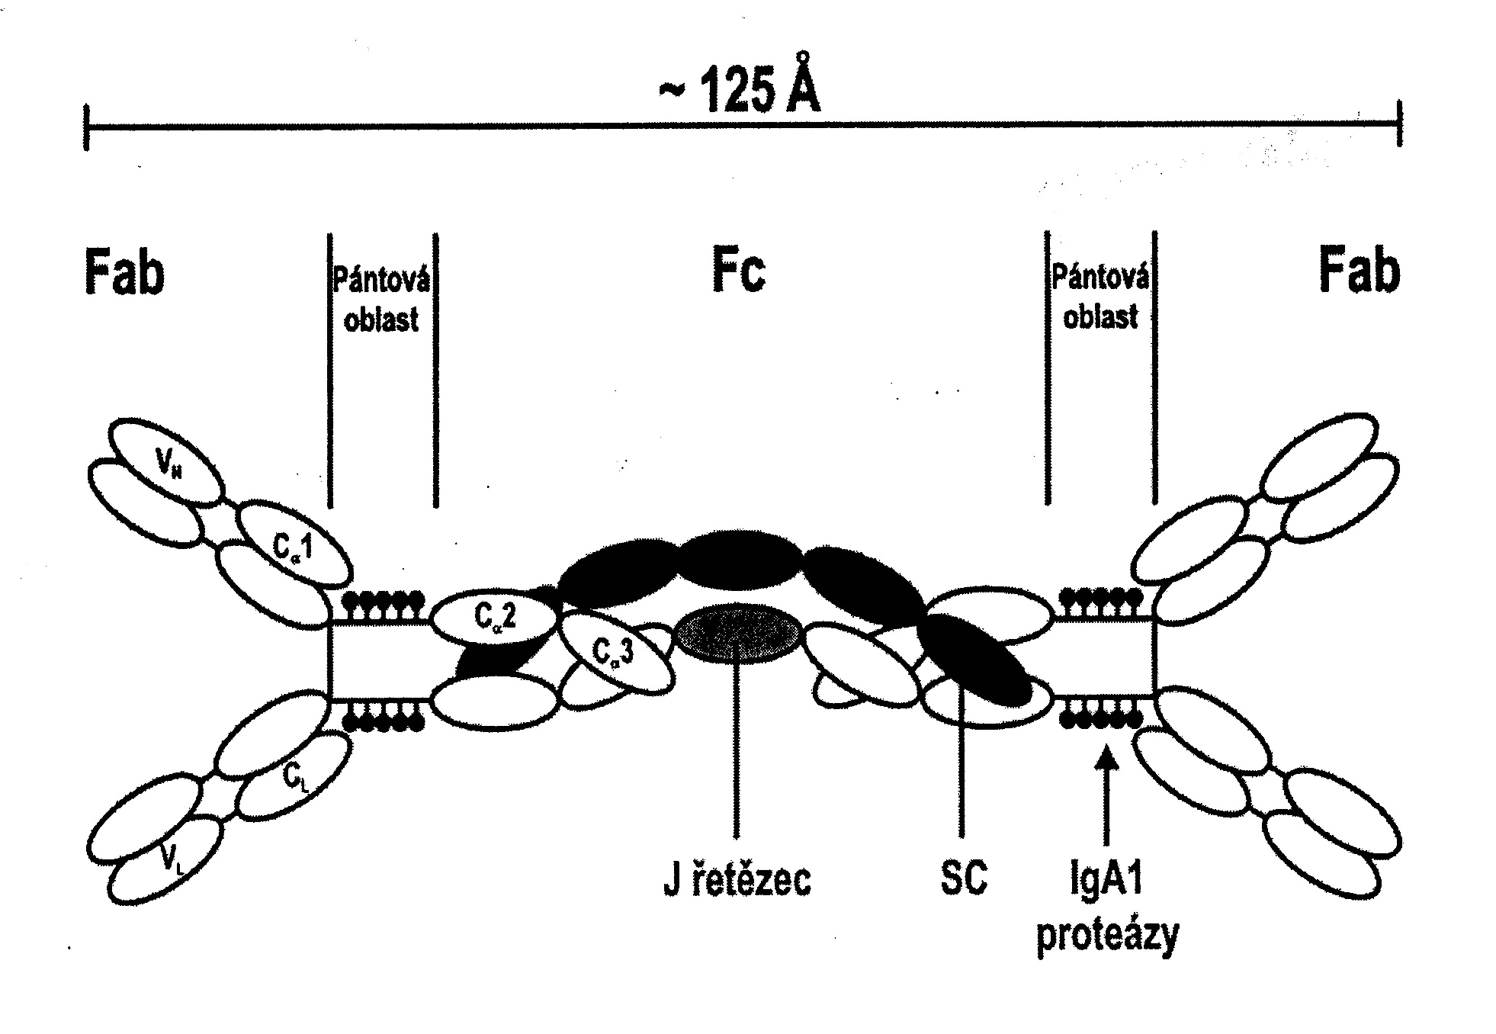
Struktura molekuly sekrečního IgA

Slide 45
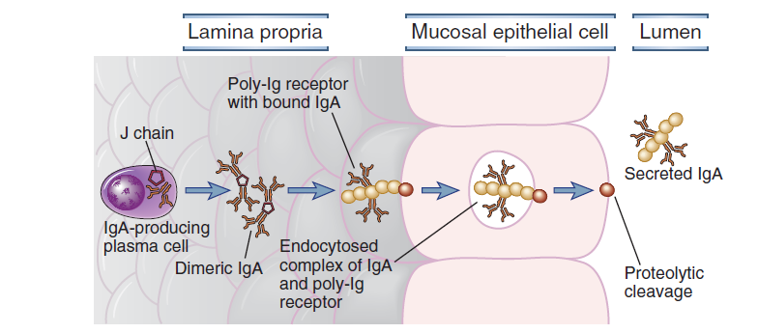
Transcytóza

Slide 46
Vlastnosti a funkce sekrečního IgA
Produkováno v největším množství -3-5g denně
Odolnost vůči proteolytickým enzymům
Neutralizace toxinů, virů a enzymů
Inhibice adherence mikroorganismů k epiteliím
Zábrana průniku antigenu a mikrobů
Opsonizační efekt
Protilátkami mediovaná cytotoxicita
Intracelulární neutralizace virů v epitelových buňkách při transportu sIgA (fúze vesiklů obsahujících sIgA s endosomy obsahujícími antigen)
Protizánětlivá aktivita kompetitivní vazbou na antigen (blokace IgG a IgE mediovaných reakcí)

Slide 47
Sekreční imunoglobuliny
IgA – největší strukturní heterogenita
Monomer, polymer a sekreční
V zažívacím traktu IgA2, v dýchacích cestách IgA1
U sekrečních výhoda polyvalence – 4 -8 vazebných míst pro Ag – vysoká avidita x nízká afinita
Kromě IgA také IgM
Význam v raném dětství a u selektivního deficitu IgA
Náchylnější k proteolytickému rozkladu v lumen střeva

Slide 48
Antimikrobní mechanismy na sliznicích
Faktor Mechanismus
komensální bakterie kompetice s exogenními mikroby,
produkce protizánětlivých látek
těsné spoje epitelu brání průniku bakterií
řasinky zachytávají mikroby
mucin zachytává bakterie
lysozym zabíjí G+ bakterie (stěny)
laktoferin váže železo (inhibice růstu mikrobů)
laktoperoxidasa usmrcuje bakterie (volné radikály)
antibiot. peptidy usmrcují bakterie
sekreční Ig blokují adherenci bakterií k epitelu

Slide 49
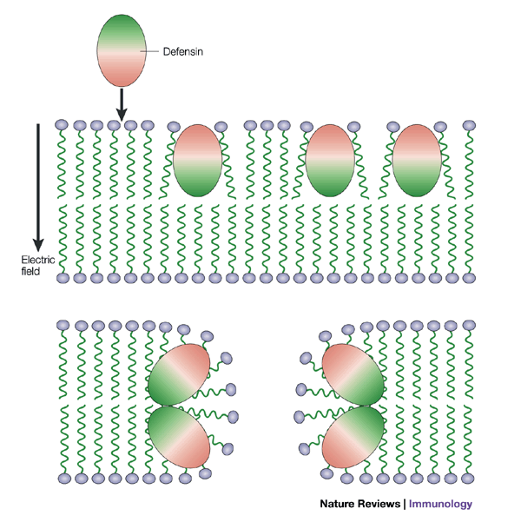
Funkce defensinů

Slide 50
Antimikrobní peptidy
Cathelicidiny - kationické peptidy
neutrofilní leukocyty, některé epitelové buňky, mastocyty,
účinkují jako přirozená mikrobicidní antibiotika
Defensiny - kationické peptidy
α-defensiny – neutrofily, Panethovy buňky tenkého
střeva,mají významnou roli při zánětu,
hojení ran a zasahují i do imunity získané
β-defensiny - epitelové buňky ústní sliznice bronchů, urogenitálního traktu, epidermis,
jejich vazba na fosfolipidové membrány mikrobů vede k porušení její integrity a k zabití
mikroba

Slide 51
Orální tolerance
(1 až 2 %) potravinových a jiných, v lumen přítomných antigenů proniká „zdravou“ střevní sliznicí do krevního oběhu v intaktní, imunogenní podobě. U zdravých jedinců jsou tyto antigeny tolerovány (tzv. orální tolerance), tj. nevyvolávají výraznou systémovou odpověď.
Mechanismus vzniku této slizniční tolerance, jejíž působení zabraňuje zánětlivým procesům ve střevě, je dosud nejasný. Významná je funkce dendritických buněk, vlastní mechanismus vzniku orální tolerance je pak realizován, především TGF β aIL-10 produkovanými Treg lymfocyty. Snadnost indukce tolerance perorální cestou vedla k pokusům využít tuto formu tolerance v léčbě imunopatologických stavů, především autoimunitních chorob.

Slide 52
ORÁLNÍ TOLERANCE
Inhibice systémové imunity následující
po perorálním podání antigenu (proteinu)
Ustavení tolerance: 5 až 7 dní po orální
aplikaci
Trvání: několik měsíců
Fyziologický význam: tolerance k antigenům potravy

Slide 53
Využití indukce „orální“ (slizniční) tolerance v prevenci a léčbě
perorální, intranasální nebo inhalační aplikace antigenů
Autoimunitní choroby (autoantigeny)
- exp. modely, klin. studie (RA, RS, diabetes)
Transplantace (aloantigeny)
- exp. modely
Alergie (čištěné alergeny např. roztočový Derp. 111-139)
- exp. modely

Slide 54
Alergenová imunoterapie
Alergeny stimulují dendritické buňky sublungvální sliznice nebo kůže
Vázaný na adjuvans, chemicky modifikovaný (tzv. alergoid)– vyvolání DAMP signálů – rozvoj zánětu
Alergoid – nižší alergicita, nižší rozvoj nežádoucích účinků
Stimulace buněk do Th1 a Treg
Výsledek – snížení tvorby IgE, zvýšení tvorby IgA a IgG4 – vede k potlačení zánětu

Slide 55
Kůže jako imunologický orgán
Kůže má funkci primárního lymfoidního orgánu
( Fichtelius KE et al.: Int Arch Allergy 1970;37:607 )
SALT (skin associated lymphoid tissues)
(Streilein JW: J Invest Dermatol 1978;71:167-171)
SIS (skin immune system)
(Bos JD et al.: J Invest Dermatol 1987;88:569-573)

Slide 56
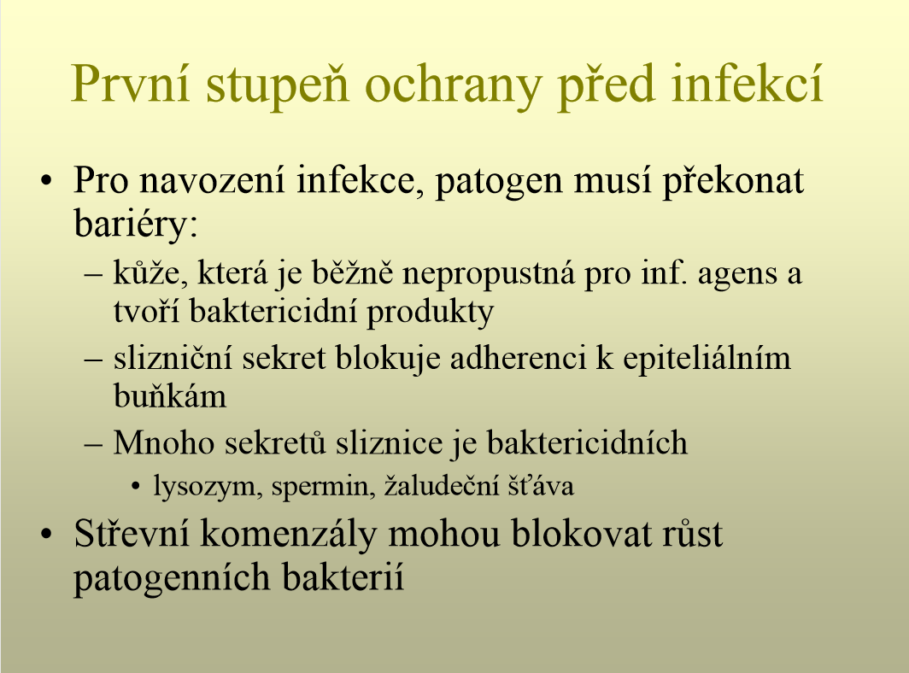

Slide 57
Fyziologické obranné bariéry kůže
Epidermis – vícevrstevnost
Odumírání
Přítomnost látek tukové povahy a jejich cidní působení na mikroorganismy
pH – nízké
Fyziologická mikrobiální flóra kůže
G pozit.(corynebacterium, stafylokoky, mikrokoky

Slide 58
Fyziologické obranné bariéry kůže
Prostup infekcí – nejčastěji kožní žlázy a vlasové váčky, nebo mechanickým narušením struktury
Cizorodé organismy zachycovány pomocí Langerhansových buněk v epidermis i dermis

Slide 59
Buňky v kožním imunitním systému
Keratinocyty – produkce cytokinů: (IL-1,6,10, TGF-β, TNF), exprese MHC II.třídy – možnost prezentace Ag
Melanocyty
Langerhansovy buňky v epidermis - APC
Dendritické buňky v dermis
Fibroblasty – produkce kolagenu, odstaňování apoptotických bb.
Monocyty a makrofágy
Granulocyty (neutrofilní, ojediněle basofilní a eosinofilní)-dermis
Mastocyty
Endotelové buňky lymfatických a krevních cév
Buňky NK (ojedinělé)
Buňky NKT- dermis
Lymfocyty T (cca 90% α/β a 10% γ/δ)
v dermis CD3+,CD4+, CD8+; DR+, CD25+
v epidermis CD3+,CD8+

Slide 60
Keratinocyty
Hlavní složka epidermis
Diferenciace z kmenových buněk pod vlivem cytokinů
Zdroj regulačních a efektorových cytokinů
Regulace procesu krvetvorby

Slide 61
Dendritické buňky v kůži
Langerhansovy buňky
Kožní dendritické buňky – vyzrávají z myeloidních dendritických buněk
  Nacházejí se v dermis
  Funkce – prezentace Ag T- lymfocytům

Slide 62
Funkce Langerhansových buněk
Exprese CD1a
Antigeny pronikající epidermální vrstvou jsou vychytávány Langerhansovými buňkami, které poté cíleně migrují do spádové regionální uzliny. Přitom dozrávají a zpracovávají antigenní materiál. Dendritické buŇky stimulují primární imunitní reakci s klonální expanzí specifických T a B lymfocytů.

Slide 63
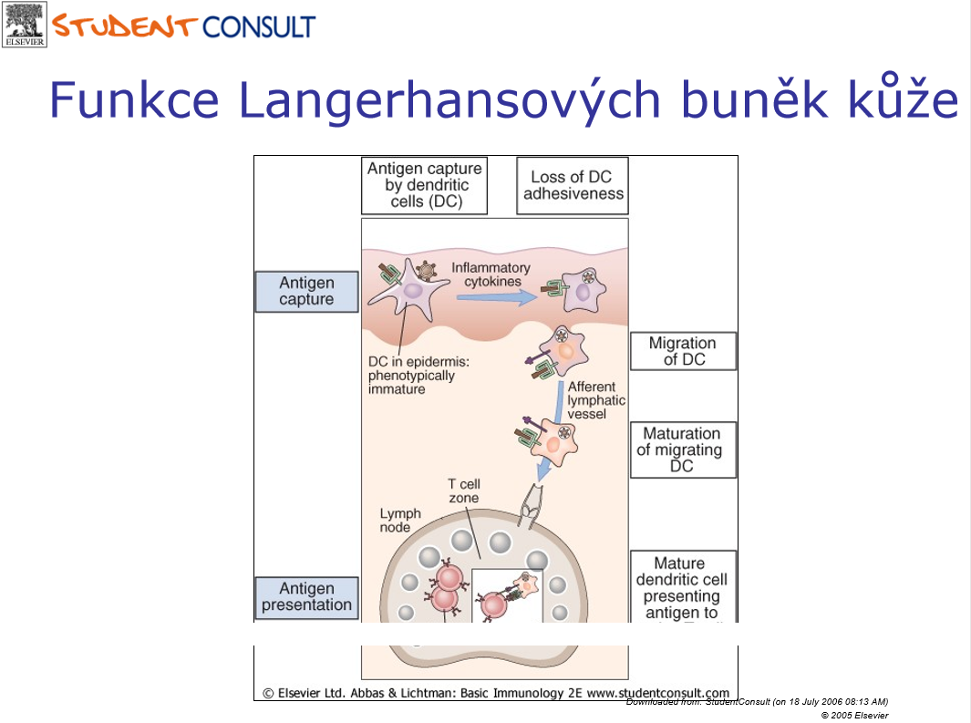

Slide 64
Kůže - poškození nebo průnik infekce
Dendritické bb – zachycují Ag,
prezentace T-lymfocytům v lymfatické uzlině
Vznik efektorových a paměťových T-lymfocytů
Putování do místa zánětu

Slide 65
Klinické imunopatologické stavy spojené s poruchou imunitní funkce kůže
Puchýřnatá onemocnění kůže – pemphigus vulgaris, pemphigoid
Psoriasis
Atopická dermatitida
UV světlo

Slide 66
Humorální faktory v kožním imunitním systému
Antimikrobiální peptidy -defensiny, cathelicidiny,dermcidiny
Lysozym
Složky komplementového systému (C3,fB,fH; CD59 /DAF/, CD46 /MCP/, CD59; CR1, CR2)
Cytokiny (IL-1, TNF-α , … interferony, chemokiny…)
Imunoglobuliny (IgG, IgA vč. SIgA)
Fibrinolysiny
Produkty koagulační kaskády
Eikosanoidy a prostaglandiny
Neuropeptidy

Slide 67
Kůže – ÚV světlo imunomodulační působení
UV 200- 400 nm
Vede k postižení genetického aparátu kůže
Na UV reagují melanocyty – tvoří tmavé pigmenty
Jsou poškozovány epidermální buňky – už za 2 hod po vystavení se slunci
Dále jsou poškozeny keratinocyty a Lasngerhansovy buňky
Modulace imunity – celková a lokální
Indukce zánětlivé reakce - akumulace neutrofilů, degranulace mastocytů, apoptóza keratinocytů, proliferace keratinocytů
Převládá Th2 odpověď

Slide 68
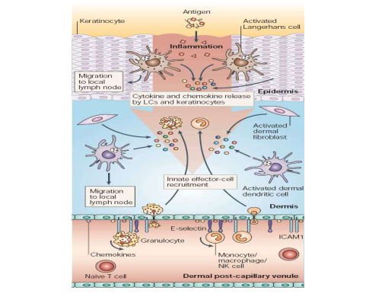
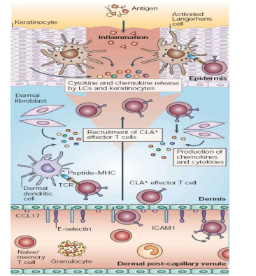
Imunitní reakce v kůži

Slide 69
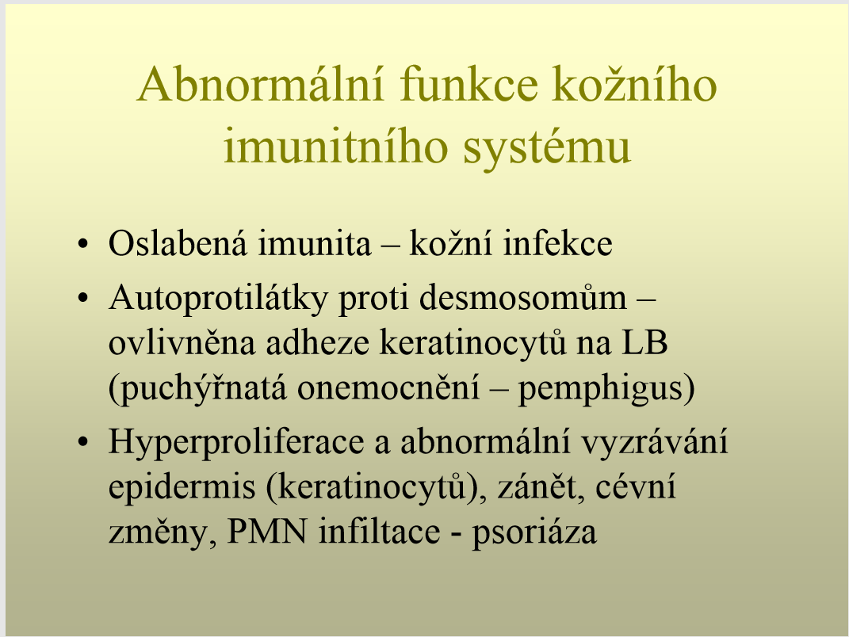

Slide 70
REPRODUKČNÍ IMUNOLOGIE

Slide 71
REPRODUKČNÍ IMUNOLOGIE
se zabývá studiem funkce imunitní soustavy
v reprodukčních orgánech.
Imunologie / imunopatologie:
- mužského (uro)genitálního traktu
- ženského genitálního traktu
- fertilizace
- nidace
- těhotenství

Slide 72
Imunitní soustava dozrává perinatálně, tehdy je také
uzavírána "inventura" vlastních antigenů
ALE !!
zralé gamety, jejich přídatné tkáně
a endokrinně aktivní buňky
se objevují až v období puberty
jejich orgánově specifické antigenní znaky
jsou proto vnímány jako cizí

Slide 73
Podmínkou přežití gamet je dobře fungující soubor
pasivních a aktivních ochranných mechanismů,
specifických pro orgány rozplozovací soustavy
(např. hematotestikulární "bariéra").
Speciální ochranu vyžaduje také
semialogenní plod, rostoucí v děloze matky.
Imunitní soustava v rozplozovacích orgánech
má tudíž dvě protichůdné povinnosti:
- chránit vnitřní stálost
- umožnit existenci "cizorodých" gamet
a semialogenního plodu

Slide 74
Imunita v reprodukčním traktu muže
Co a jak musí vyřešit:
a) ochránit před infekcí, vadnými buňkami atd.
Obranné mechanismy slizniční imunity, t.j.
makrofágy / fagocyty, NK a LAK buňky, specifické
mechanismy humorální a buněčné imunity.
b) umožnit dozrání relativně „cizorodých“ spermií,
aniž by byly napadeny vlastní imunitní reakcí.
Mechanismy zabezpečující imunologickou
toleranci k spermiím:
pasivní ochrana – nízká antigenicita spermií a jejich
prekurzorů
převaha tlumivých buněk (Th2)

Slide 75
Hematotestikulární bariera
specializovaná buněčná bariéra mezi krví a vyvíjejícími se spermiogenními buňkami v semenotvorných kanálcích varlat
tvořena pevnými spojeními v oblasti baze Sertoliho buněk.
chrání zárodečné buňky před toxickými látkami obsaženými v krvi a zároveň vytváří imunologickou bariéru
- diferenciace spermatogonií začíná až v období puberty
- organismus vytvořeny imunokompetentní buňky, které by mohly nově vzniklé spermie identifikovat jako "cizí„
- brání kontaktu imunitního systému s diferencujícími se spermiemi a zabraňuje tak autoimunitní odpovědi

Slide 76
Imunita v reprodukčním traktu zdravé ženy
Co a jak musí vyřešit:
a) ochránit před infekcí, vadnými buňkami atd.
Obranné mechanismy slizniční imunity, t.j.
fagocyty, NK a LAK buňky, specifické
mechanismy humorální a buněčné imunity.
b) umožnit dozrání relativně „cizorodých“ vajíček
a přídavných tkání
pasivní ochrana – nízká antigenicita povrchu
zona pelucida a buněk cumulus oophorus
převaha tlumivých buněk (Th2) ve stromatu ovaria,
folikulární tekutině a tubách

Slide 77
c) ochránit spermie v době ovulace před napadením
imunitním systémem ženy
pasivní ochrana – potlačení imunogenních HLA
znaků na povrchu spermií
aktivní mechanismy – zejm. změny v imunologických
vlastnostech cervikálního hlenu v době ovulace
ze strany muže – přítomnost imunosupresivních
faktorů v seminální plazmě
d) tolerovat „semialogenní“ plod
imunologie nidace a těhotenství

Slide 78
Zona pelucida
glykoproteinový obal vajíčka savců – produkován samotným vajíčkem v průběhu oogeneze
Funkce:
  selekce spermií (nepoškozené spermie)
  Zabránění polyspermie – vajíčko je oplozeno více než jednou spermií

Slide 79
Cumulus Oophorus
Obal z folikulárních buněk vaječníkového folikulu v závěrečném stádiu před ovulací
Koordinuje dozrávání vajíčka, zvyšuje fertilizaci

Slide 80
Imunologické bariéry reprodukčních orgánů ženy
Nejsilnější ochrana v děložním krčku
Zde působí makrofágy – možnost ovlivnění spermií
Imunita v urogenitálním traktu je tlumena cytokiny - TGF –β
Imunita je ovlivněna mikroflórou, věkem údobím menstruačního cyklu, těhotenstvím a přítomností infekce

Slide 81
Imunologické bariéry reprodukčních orgánů ženy
Přirozenou složkou mikroflóry – Gram-pozitivní tyčky z rodu Lactobacillus – k osídelní dochází v pubertě (10⁸ organismů/gram vaginální tekutiny)
Nízké pH
Tvorba peroxidu vodíku- laktobacily

Slide 82
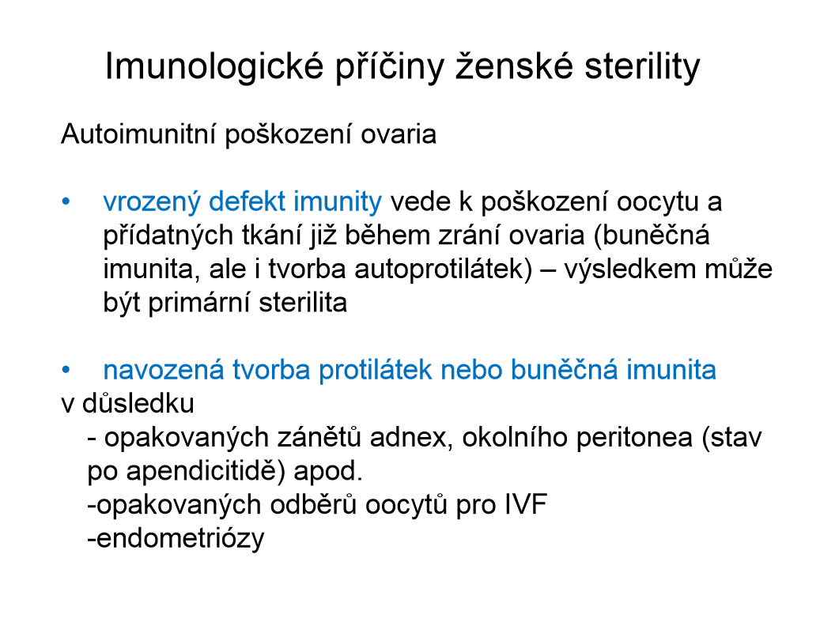

Slide 83
Imunologie reprodukce – negativní mechanismy - ženy
zvýšená přítomnost protilátek proti spermiím u chronických infekcí
Pohyb spermií je ovlivněn navázáním protilátek – navázání IgG nebo IgA na bičík neovlivňuje schopnost pronikat hlenem děložního hrdla
navázáním protilátek zejména třídy IgA nebo kombinace IgGa IgA na hlavičku spermie – výrazně omezuje pohyb
IgG možnost aktivace komplementu x spermie mají na svém povrchu CD46 – brání aktivaci komplementového systému

Slide 84
Imunologie reprodukce – negativní mechanismy - muži
Přítomnost protilátek proti spermiím
Důvody vzniku – narušená hematotestikulární bariera z důvodů poranění, po vasektomii, chronické infekce urogenitálního traktu, častější u homosexuálních mužů
V ejakulátu se pak nacházejí Ig třídy IgG a IgA
Ve spermatu infertilních mužů často zvýšený počet leukocytů - vznik reaktivních kyslíkových radikálů – perforace cytoplazmatické membrány spermií – zabránění fúze s plazmatickou membránou vajíčka

Slide 85
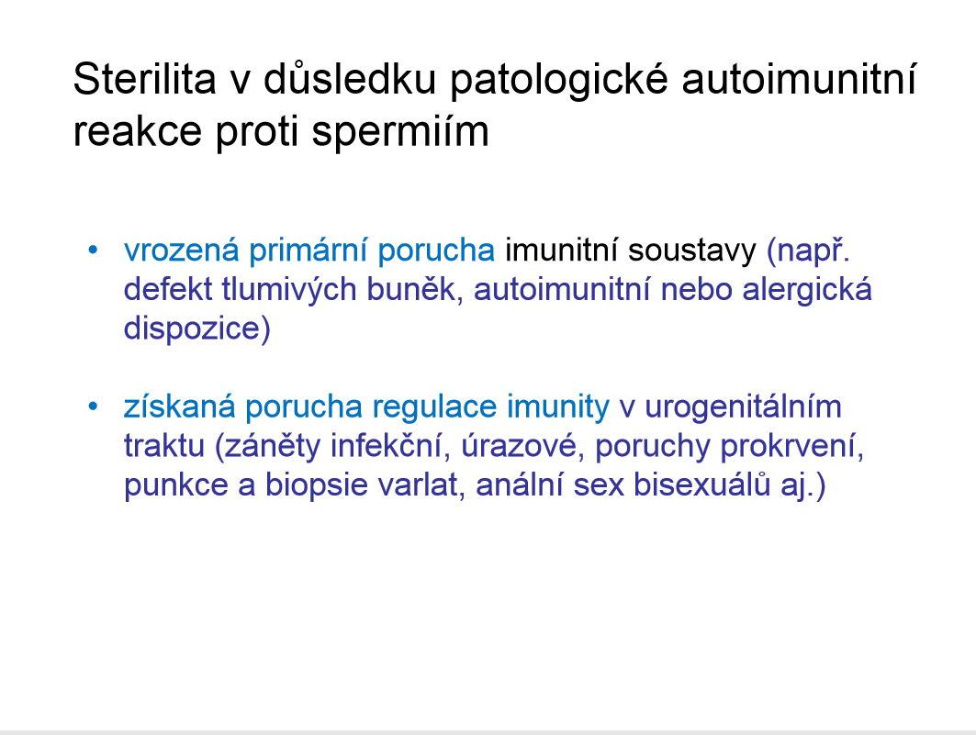

Slide 86
Imunologie těhotenství
Oplozené vejce,
pak embryo a další přídatné tkáně
představují pro matku cizorodý, "semialogenní" štěp.

Slide 87
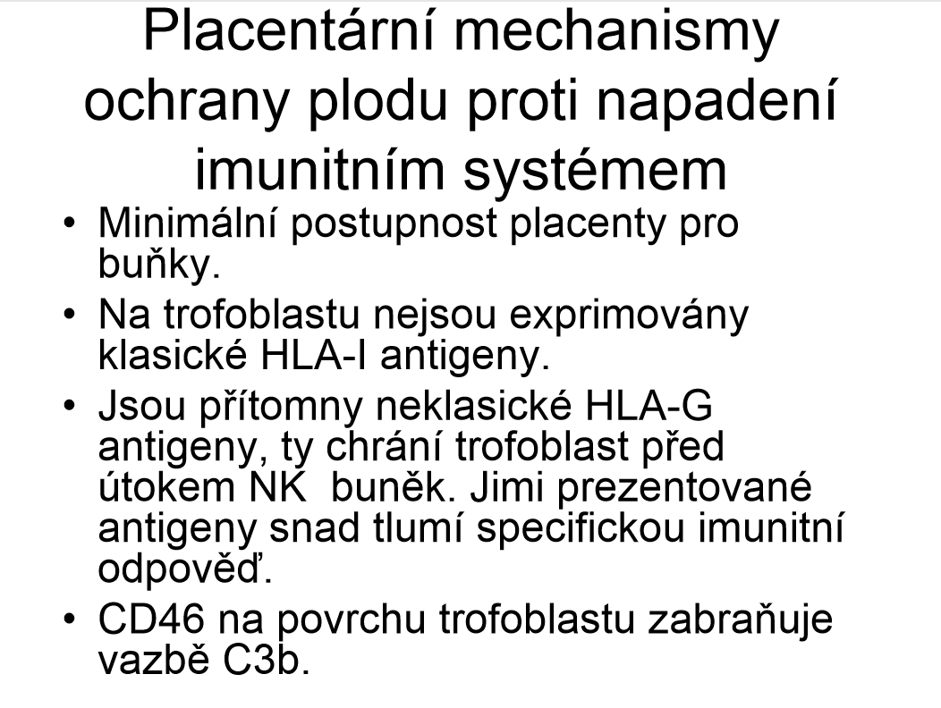

Slide 88
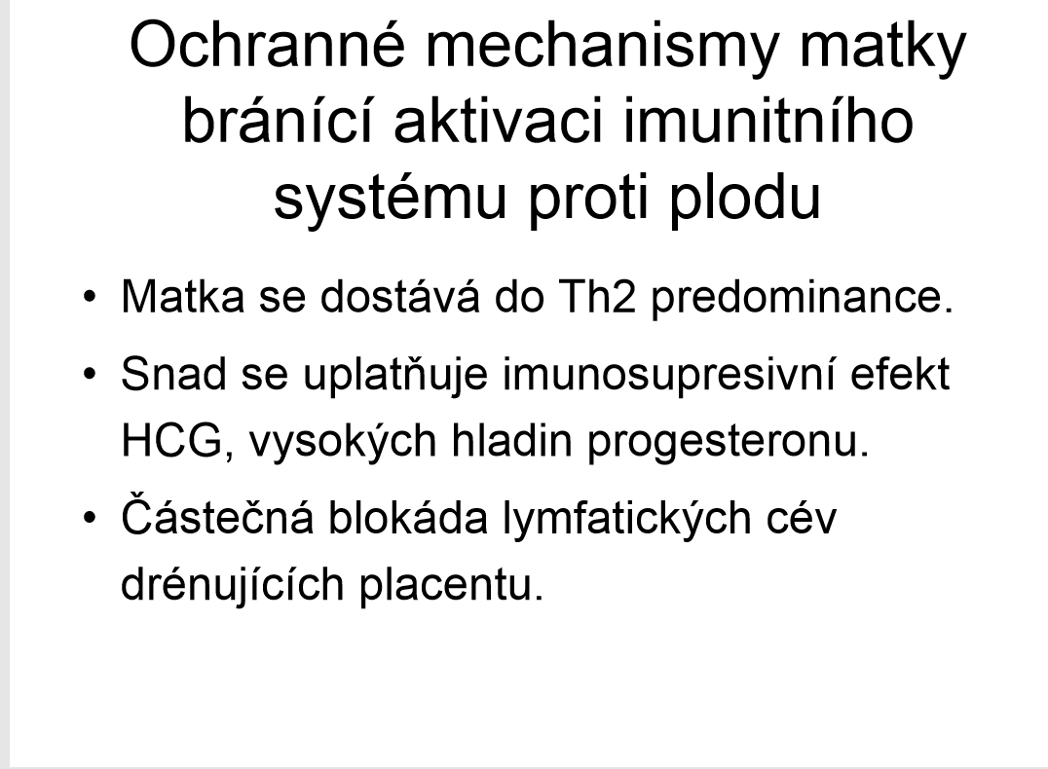

Slide 89
embryonální ochranné mechanismy :
pasivní: velmi nízká exprese klasických HLA znaků A,B,C na buňkách cytotrofoblastu
(chybějí antigeny HLA-DR a DQ, které jsou nutné pro aktivaci imunitní odpovědi)
aktivní: produkce nespecifických tlumivých působků (alfa-fetoprotein, hCG) a indukce Th2 buněk v mateřské deciduální tkáni - klíčovou funkci má produkt embryonálního HLA-G genu

Slide 90
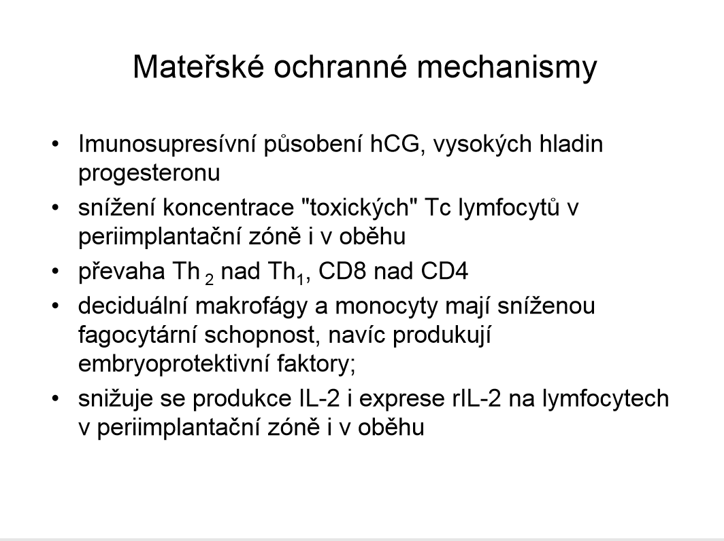

Slide 91
Transplacentární přenos faktorů imunity
v 3. trimestru se dostává z plodu do mateřského oběhu cca
200 000 buněk denně - zejména buňky trofoblastu
do oběhu plodu pronikají transplacentárně
mateřské lymfocyty („mikrochimerismus“)
imunoglobuliny (IgG) (úloha FcRn)

Slide 92
Význam kojení
Hlavním imunoglobulinem v mateřském mléku je sekreční IgA: neutralizuje viry, je baktericidní, agreguje antigeny, brání adherenci bakterií na povrch epitelových buněk, dále IgG a IgM
TGF-β, IFN-γ, laktoferin, lysozym, defenziny, komplement
buňky v mateřském mléku :
fagocyty, především makrofágy(60%), neutrofily 30%
lymfocyty, (8%) především CD4, eosinofily, epitelové buňky
Hlavním zdrojem je kolostrum
Kolonizace mikroorganismy – kojené děti 80% G+ bakterií
Modulace imunitní odpovědi, přechod od Th2 a do Th1,
snižuje výskyt infekcí, i autoimunitních chrob

Slide 93
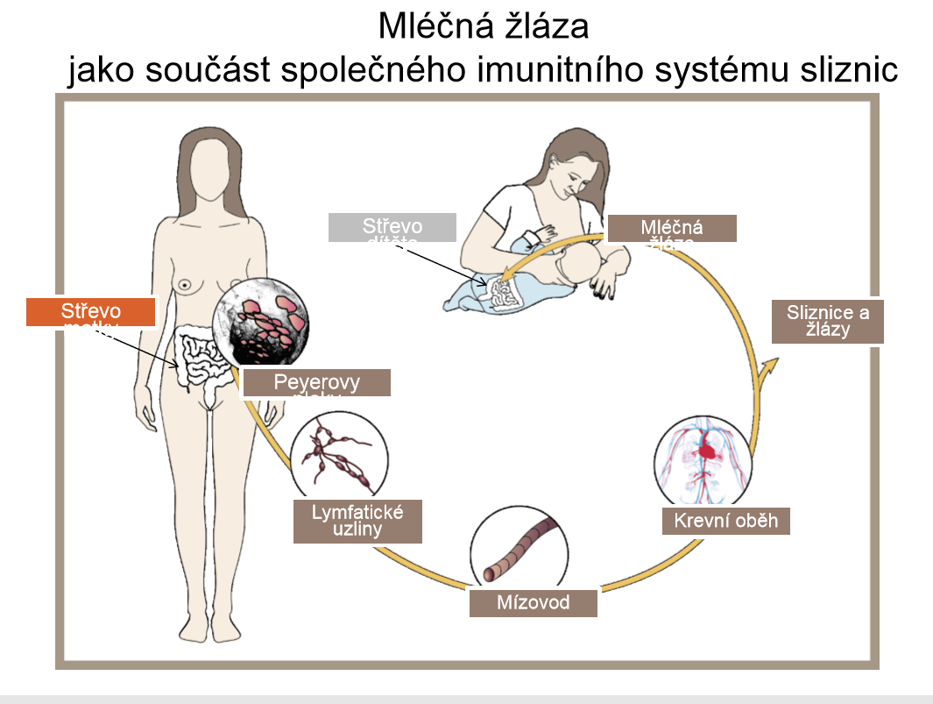

Slide 94
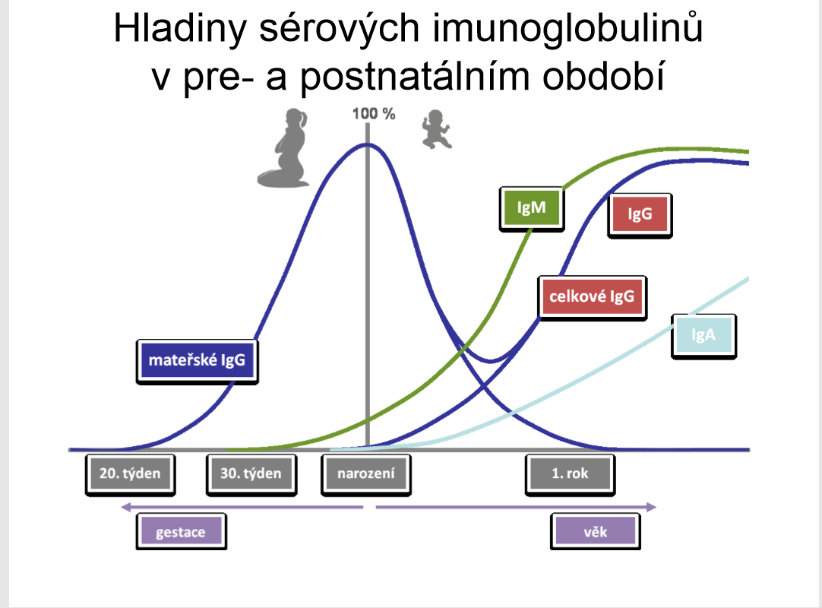

Slide 95
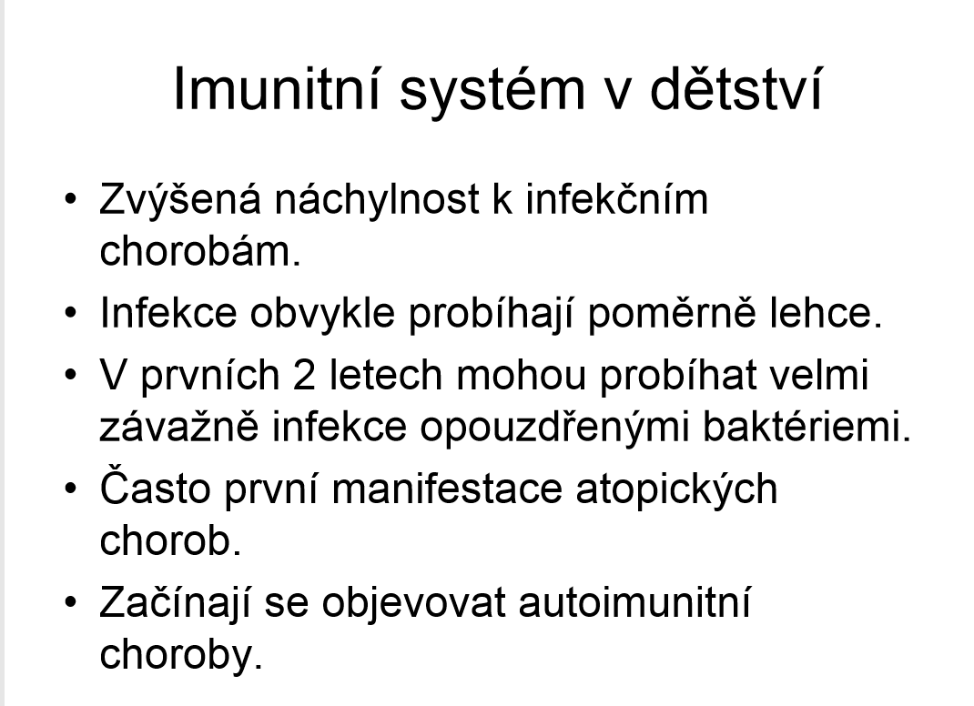

Slide 96
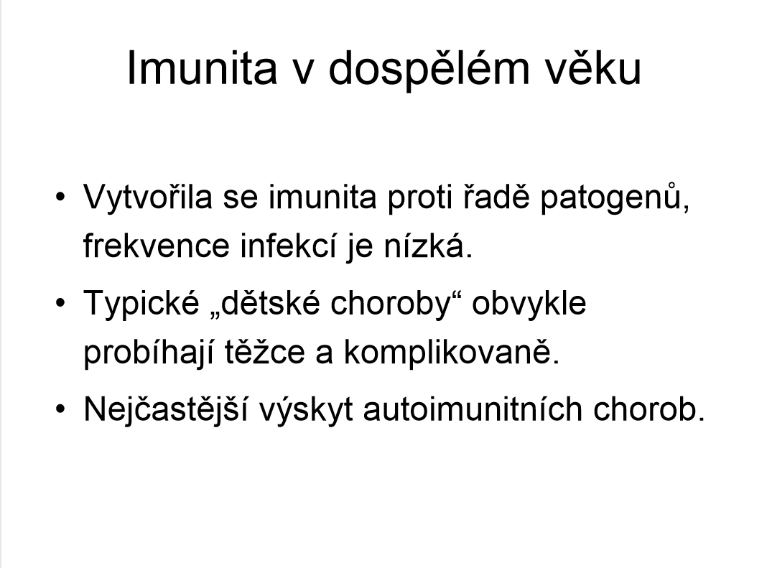

Slide 97
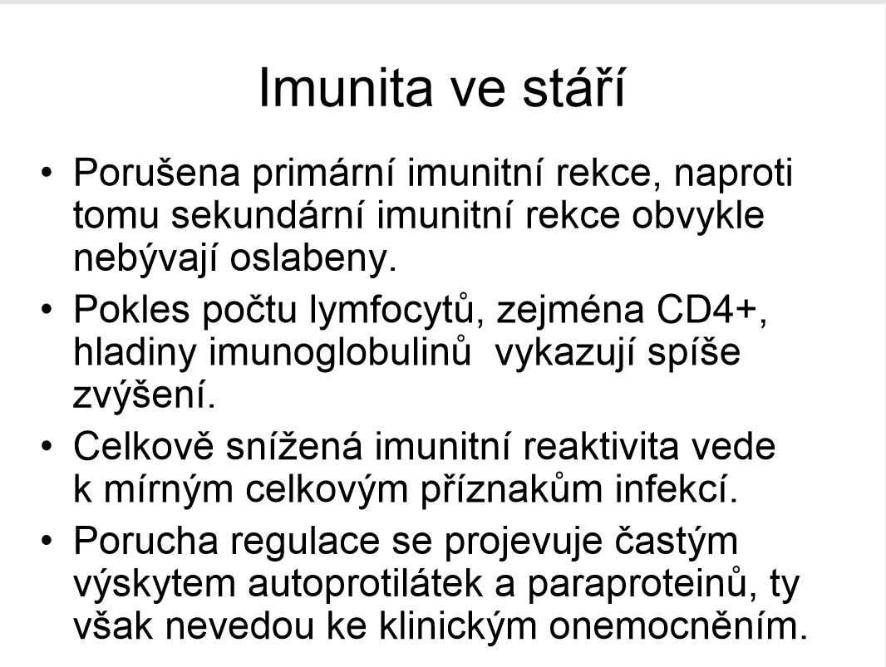

Slide 98
